Slide 1
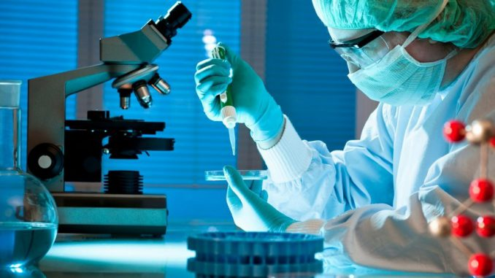
BİYOTEKNOLOJİ

Slide 3
Türlerin Islahı; üretimde kullanılması gereken ürünleri sağlayan bitki ya da hayvanların daha verimli hale getirilmesi için türlerin DNA'sıyla oynanması ve bunların üretimdeki verimlerinin artırılması olayıdır.

Slide 6
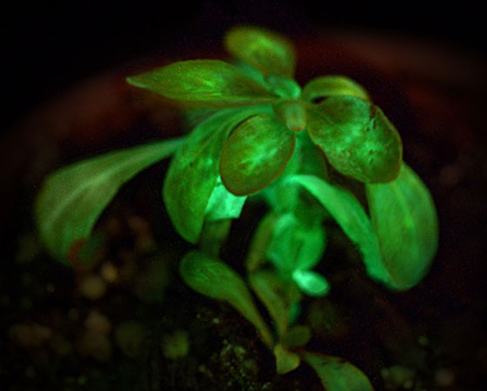
IŞIK SAÇAN BİTKİ

Slide 7
Oluşan klon kuzu başlangıçtaki canlıyla aynı kalıtsal yapıdadır.

Slide 9
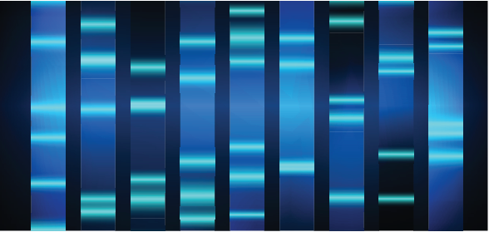
DNA' larımızda yer alan bazların dizilimi hepimizde farklılık gösterir. Belirli tekniklerle bu dizilimin, tıpkı mürekkebe bastırılmış parmak izi gibi bir izinin çıkarılması işlemine DNA parmak izi adı verilir.

Slide 10
Akdeniz anemisi hastalığının tedavisinde
Meyveli yoğurt üretiminde,
Vitamin tabletleri üretiminde
Çekirdeksiz karpuz üretiminde,
Daha büyük meyvelerin üretiminde,
Daha uzun raf ömrü olan gıdaların geliştirilmesinde
GDO(Genetiği değiştirilmiş organizma) üretiminde

Slide 11
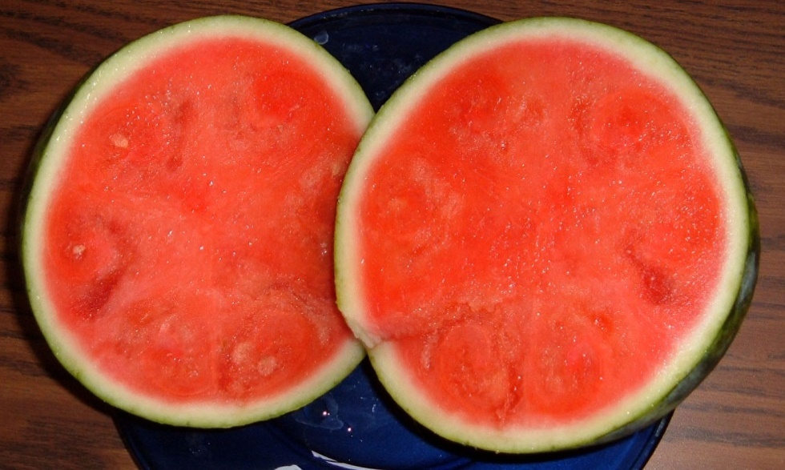

Slide 21
Biyo-teknolojinin diğer olumsuz yönleri :
Ekolojik (doğal) dengeyi bozabilir.
Alerjik hastalıkların yaygınlaşmasına sebep olabilir.
Biyo-teknolojinin hızla gelişmesi dünyanın sosyal ve ekonomik yapısını olumsuz etkileyebilir.

Slide 24
DEĞERLENDİRME SORULARI

Slide 27
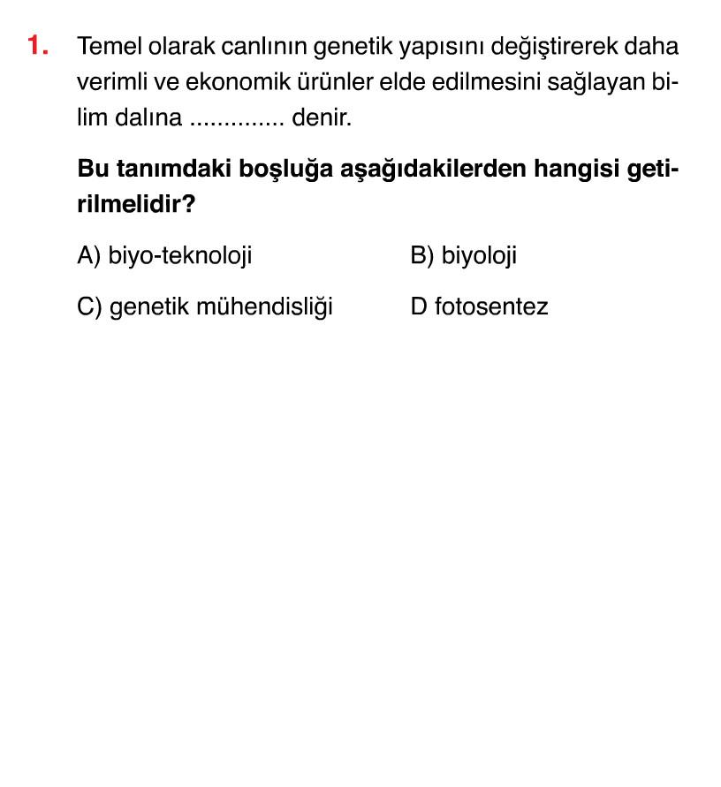

Slide 35
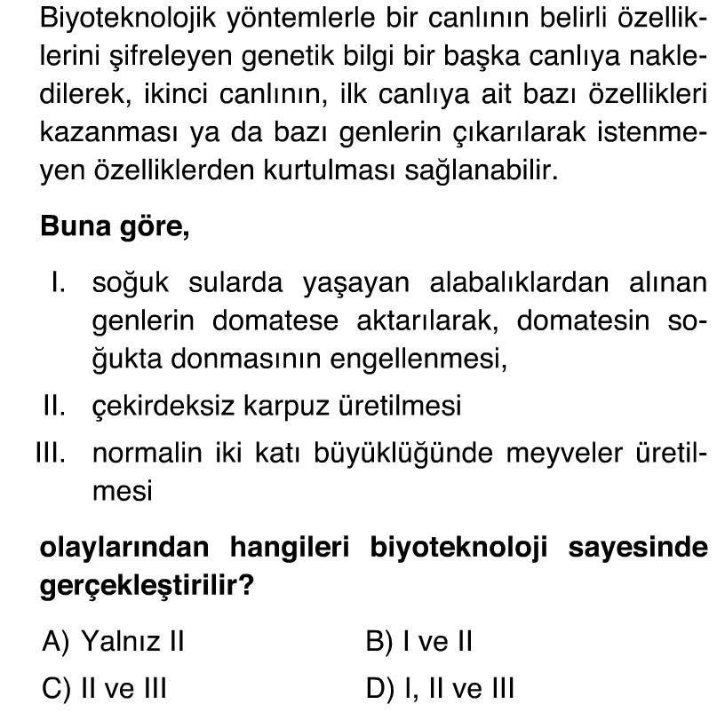

Slide 37
